Slide 1
编译原理

Slide 2

自我介绍
姓名：辛明影
电话： 86413213
教研室：计算机软件基础
办公室：综合楼513
xmy63@sina.com
xmy63@126.com
助课教师：洪晓鹏，综合楼614
单丽丽，新技术楼608

Slide 3
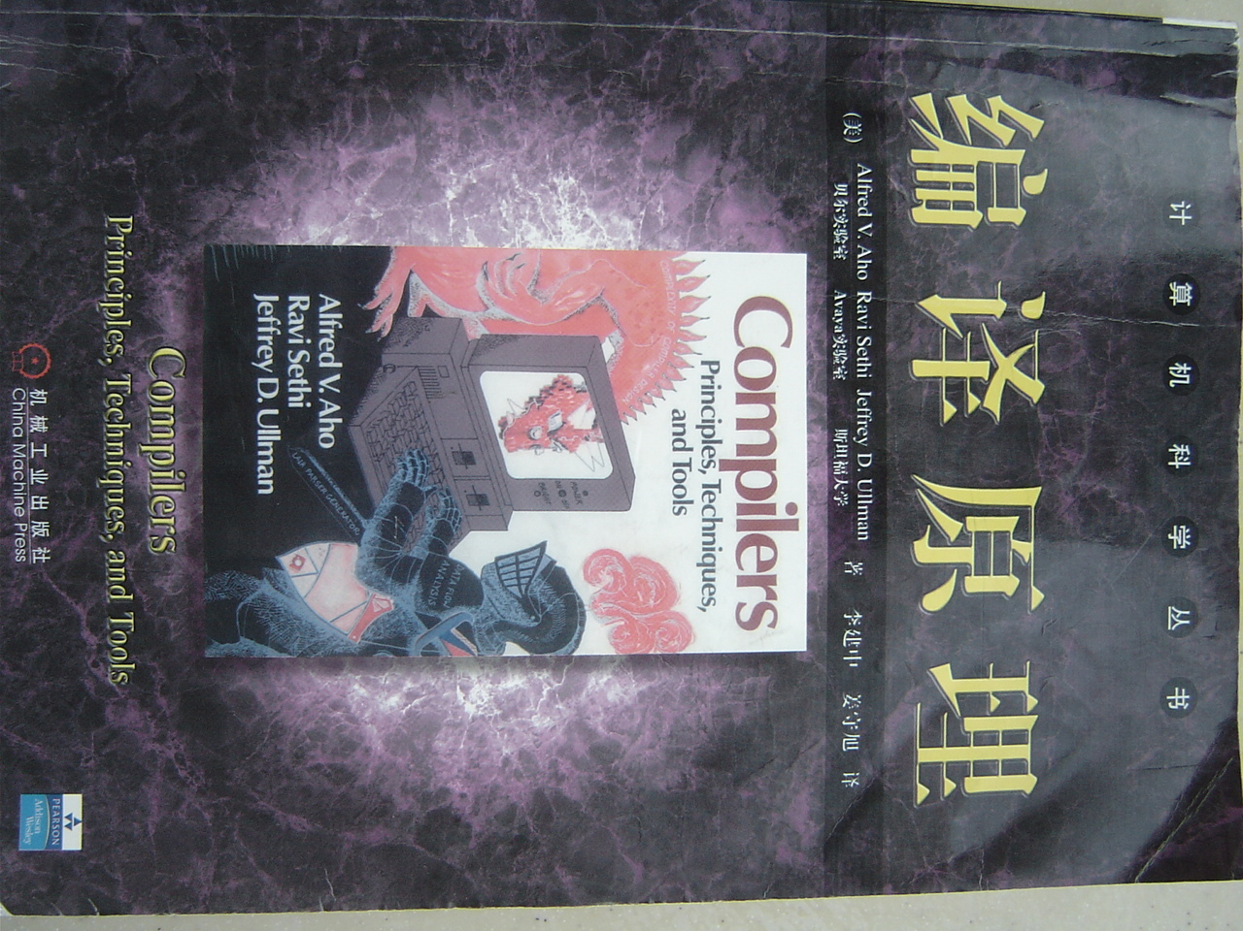
关于参考书

Slide 4
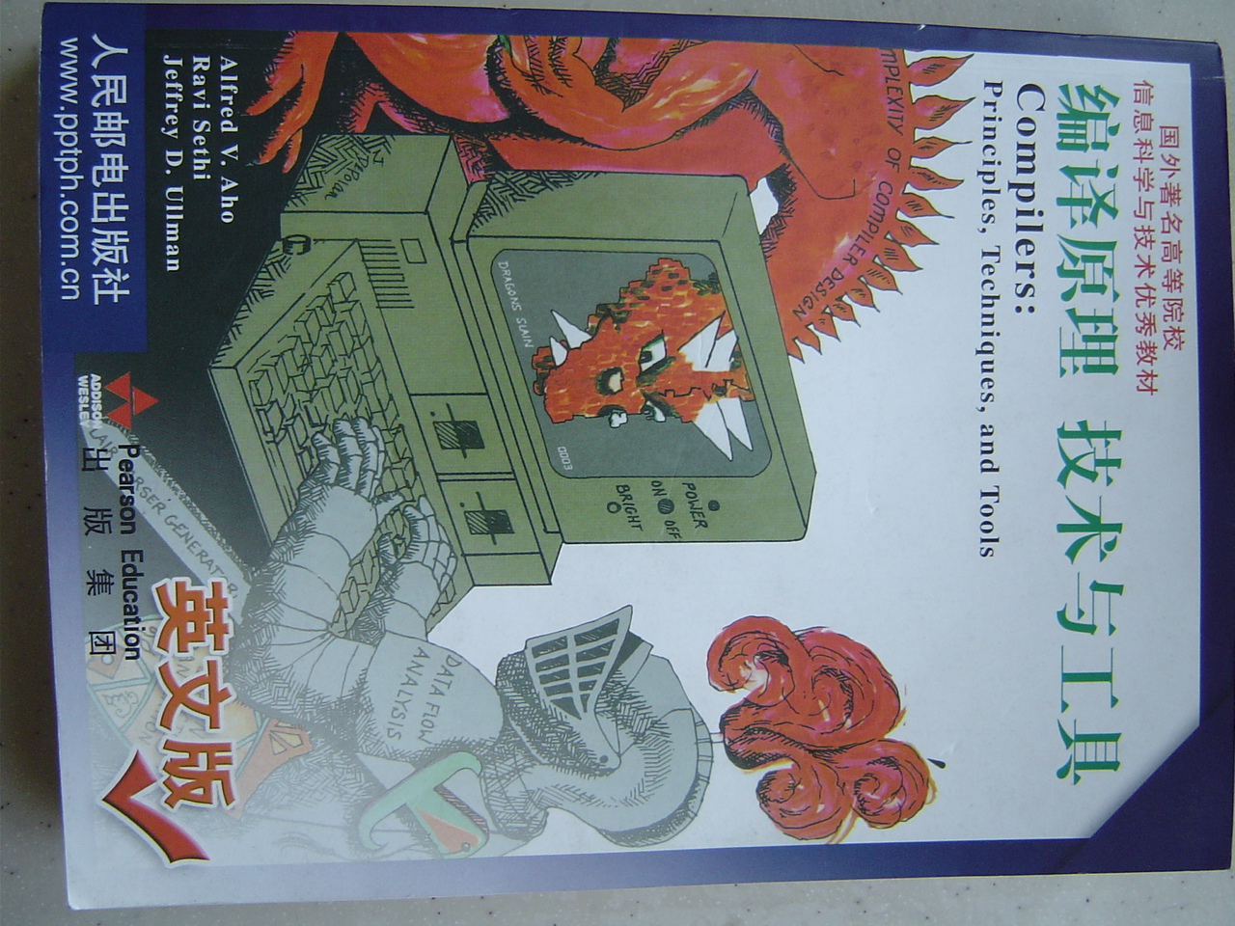

Slide 5
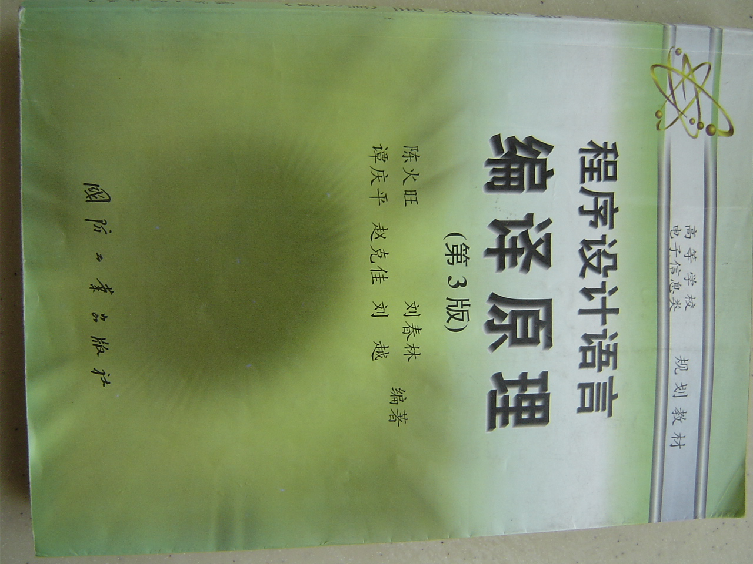

Slide 6
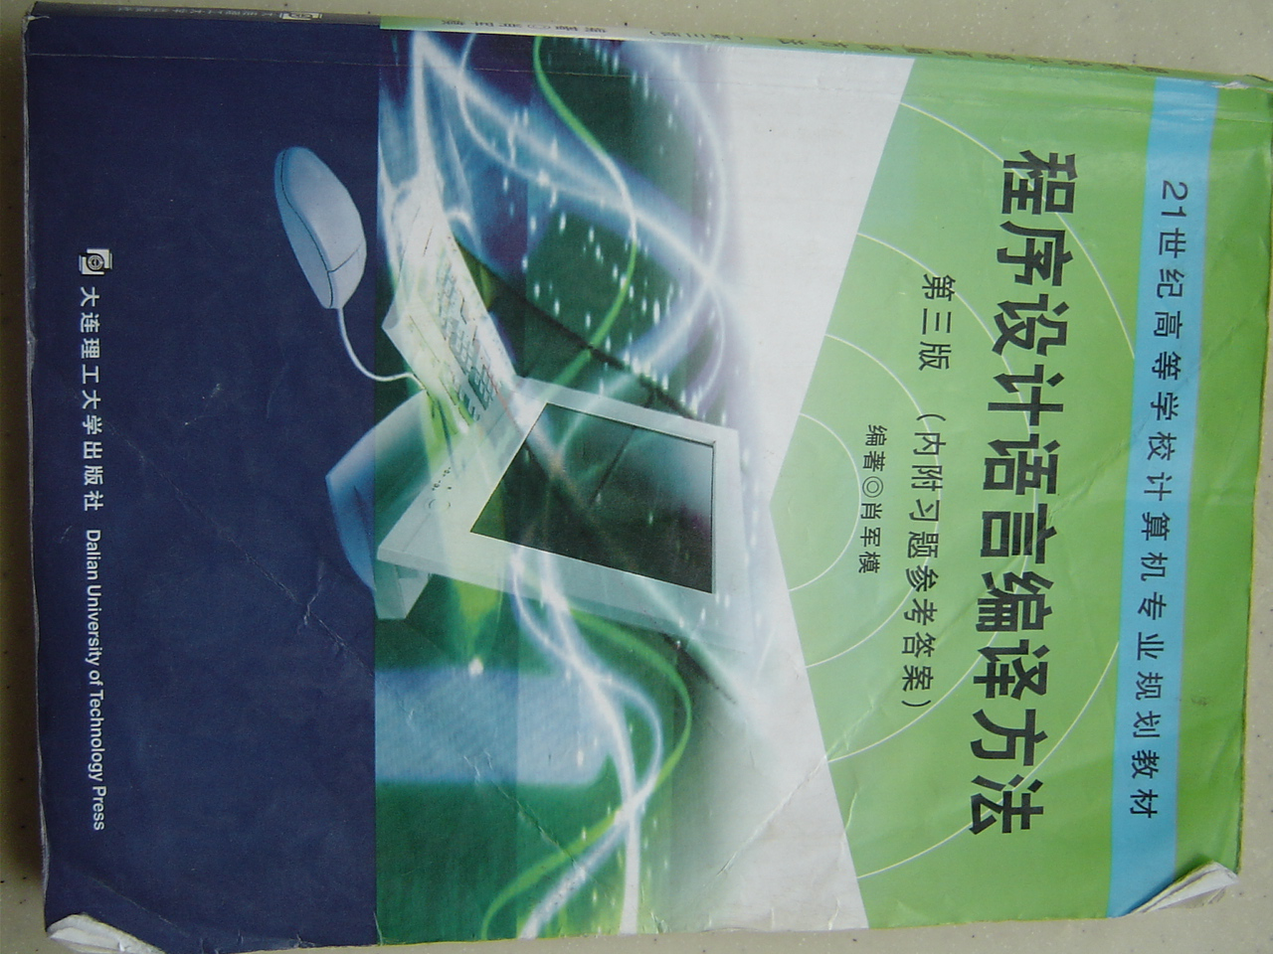

Slide 7
开课目的及应用前景：
介绍设计与构造程序设计语言编译程序的原理与方法
源程序
目标程序
可执行程序
编译程序
How?
连接
预备知识：
两门以上的高级程序设计语言
形式语言与自动机、
汇编语言
数据结构等

Slide 8
教学设计：
(1)自顶向下，逐步求精的方法
(2)问题驱动
(3)精讲多练
(4)将课程设计成一个应用平台
(5)用实验拓广课堂教学
(6)承前启后

Slide 9
内容简介：
第一章：编译器的基本结构
第二章：高级语言及其语法描述
第三章：词法分析器
第四章：语法分析技术
第五章：语法制导翻译的主要概念及中间代码
第六章：程序运行时的存贮分配问题
第七章：代码优化
第八章：目标代码生成

Slide 10
第一章 编译简介
1.1什么叫编译程序
编译器就是一个程序，它读入用某种语言编写的源程序，并翻译成一个与之等价的另一种语言编写的源程序。
编译器
源程序
目标程序
Fortran、Pascal、Java、 C …..
汇编语言、机器语言
另一种程序设计语言、
错误信息

Slide 11
1.2 编译过程概述
编译程序的工作，从输入源程序开始，到输出目标程序结束，与自然语言之间的翻译有很多相似之处。
构成编译程序各个阶段
一段英文翻译成中文，
需经下列步骤：
编译程序
I am a experienced teacher.
词法分析
识别出句子中的单词
语法分析
分析句子的语法结构
语义分析及中间代码生成
根据句子的含义进行初步分析
对译文进行修饰
代码优化
写出最后的译文
目标代码生成

Slide 12
源程序
编译器的各个阶段：
词法分析器
编译器是分
阶段执行的。
符
号
管
理
表
错
误
处
理
器
语法分析器
每个阶段将源程序从一种表示转换成另一种表示
语义分析器
中间代码生成器
代码优化器
编译的各个阶段
代码生成器

Slide 13
各分析阶段
随着编译器各个阶段的进展，源程序的内部表示不断地发生变化。
记号表示逻辑上相关的字符序列，常用整数来表示
以 a=b+c *d 为例
1。词法分析
完成的任务：
读入源程序
关键字、标识符、常数、算符和界符
识别出单词：
a、=、b、+、c 、 *、 d
并用记号方式表示识别出的单词
例：25表示a、b、c、d；36：＝；３2：＋；31：*
上述单词表示为：
(25,a),(36,_),(25,b),(32,_),(25,c),(31,_),(25,d)

Slide 14
语法分析
在词法分析的基础上，根据语言的语法规则，把单词符号串组成各类语法单位.
具体的说，语法分析是在单词流的基础上建立一个层次结构-----建立语法树
赋值语句
=
标识符
表达式
+
表达式
a
表达式
*
表达式
表达式
标识符
标识符
标识符
b
c
d

Slide 15
语义分析阶段
语义分析利用语法分析阶段确定的层次结构来识别表达式和语句中的操作信息及类型信息
=
temp1=c*d
temp2=b+temp1
a
+
temp2
a=temp2
b
temp1
*
c
d

Slide 16
中间代码生成阶段
本阶段将产生源程序的一个显式中间表示
这种中间表示可以看成是某种抽象的程序，通常是与平台无关的
其重要性质：1.易于产生
2.易于翻译成目标程序
下面是用三地址码和四元式表示的例子：
temp1=c*d
temp2=b+temp1
a=temp2
实际上，中间代码是通过遍历语法分析阶段产生的语法树来完成的
（* , c , d , tempt1)
(+ , b, tempt1 , tempt2)
(= , tempt2 , , a)

Slide 17
代码优化阶段
试图改进中间代码，以产生执行速度较快的机器代码
对上面中间代码进行优化处理后，产生如下的代码：
temp1=c*d
temp2=b+temp1
a=temp2
temp1=c*d
a=b+temp1

Slide 18
代码生成阶段
生成可重定位的机器代码或汇编代码
Movf R2，c
Mult R2,d
Movf R1,b
Addf R2,R1
Movf R1,a

Slide 19
1.3符号表管理
int a,b;
float e,f
char ch1,ch2;
为什么要先说明：
定义了变量的类型，也就规定了在其上所能进行的运行
解决符号地址到存贮地址上的映射

Slide 20
编译器的一个基本功能是记录源程序中使用的标识符
并收集与每个标识符相关的各种属性信息，
并将它们记载到符号表中。
符号表是一个数据结构。
每个标识符在符号表中都有一条记录
例：int a,b;
名字
记号
类型
种属
……
addr
a
id1(25)
int
简变
0
b
id2(25)
int
简变
4

Slide 21
符号表的接口：
符号表的作用就是存放字符串或词素
当一个字符串或词素被保存时，与之相对应的记号也被保存
符号表上的操作：
Insert(s,t):将符号串s和记号t插入符号
表，返回相应表项的指针
Lookup(s):在符号表中查找字符串s，查找成功返回相应指针，否则返回0

Slide 22
关键字的处理
通常情况下，将关键字存在符号表中，作为符号表的初值。
当词法分析程序识别出一个标识符s后，用lookup(s)查找符号表，如果是关键字，返回相应的记号；如果是变量名，返回记号id

Slide 23
符号表的实现
固定长标识符：采用前面的结构
不定长标识符：使用单独的数组lexemes
符号表中存放标识符在lexemes的起始位置和相应记号
存放标识符的字符串,
If(12)
Int(13)
Id1(25)
Id2(25)
i f eos i n t eos p o s i t i o n eos i n i t i a l eos

Slide 24
1.4编译各阶段的分组
一、前端和后端
前端包括词法分析、词法分析、语义分析，以及相关的错误处理和符号表的建立
前端依赖于源程序并在很大程度上独立于目标机器。

Slide 25
后端主要包括代码优化、代码生成和相关错误处理。
后端依赖于目标机器。
后端处理对象是由前端产生的结果，即中间代码
Java语言的编译采用的是前端后端方式。
前端生成与平台无关的字节码
后端是由与平台有关的解释器对所生成的字节码文件进行解释执行

Slide 26
二、编译的遍
编译的若干阶段通常是以一遍来实现的，每遍读一次输入文件、产生一个输出文件。

Slide 27
1.5错误检测与报告
在编译的各个阶段都会发现源程序中的错误，
为了使编译器能继续运行，以检测出源程序中
更多的错误，在检测到错误后，必须以合适的方式进行错误处理。
error

